Slide 1
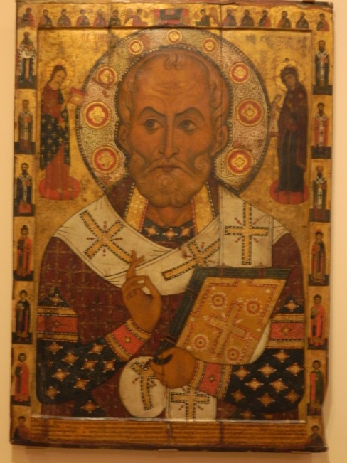
Клаус в гостях у бабушки Ивана. Привет 2/урок 4А/стр. 60 День ангела - это день святых людей. Она дарит ему икону. Меня удивляет, что бабушка такая приветливая и что Клаус не знает, что это - день ангела. Меня поражает, что бабушка даёт Клаусу очень ценный подарок. Мне кажется, она уже приготовила этот подарок, она приготовилась к встрече. Она долго искала подходящий подарок. Как реагирует Клаус? Он рад (+3) подарку и говорит «большое Вам спасибо». Что он собирается сделать? Он хочет написать (+сов.вид) родителям имейл и рассказать им о замечательной встрече.

